Slide 1
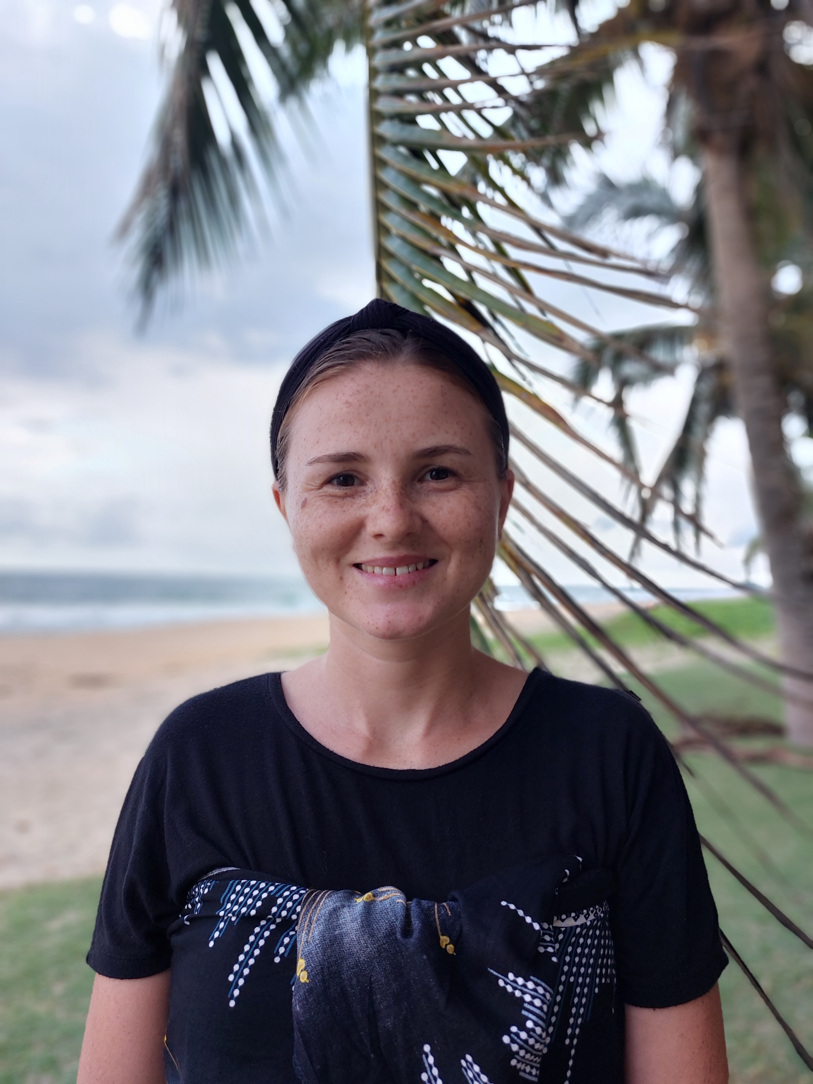

16 FEBRUARIE
DENISA MOLDOVAN
Slujește în Madagascar
Trimisă de Biserica Betel din Arad
Începând din 2019
Se implică în:
Evanghelizarea copiilor prin proiecte educaționale și școli biblice
Evanghelizare și ajutor în plantarea de biserici în satele izolate de pe coasta țării, prin lucrare medicală
Evanghelizare prin lucrare socială

Slide 2
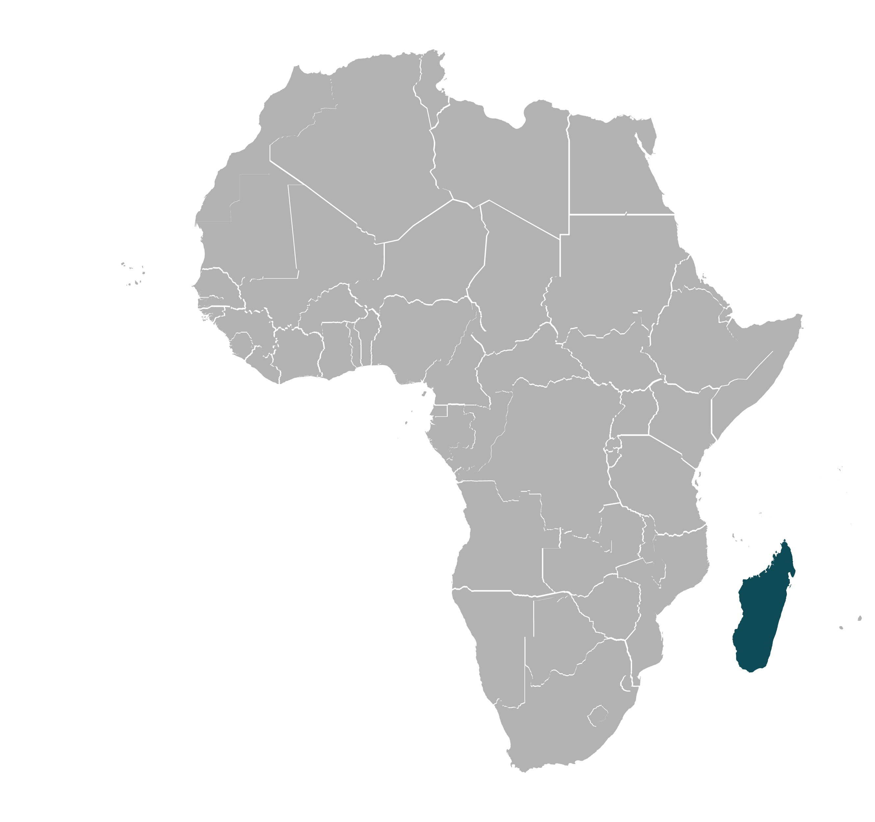
Motive de rugăciune
Dezvoltarea echipei locale care se implică în toate proiectele de lucrare.
Dezvoltarea proiectelor de evanghelizare a copiilor prin educație și școli biblice.
Protecție spirituală, emoțională și fizică.
Motto
Căci, pentru mine, a trăi este Hristos și a muri este un câștig. Filipeni 1:21
Madagascar

Slide 3
Proiectul România 100% (AREA)
Județ cu mai puțin de 1000 de penticostali: Olt
Motive de rugăciune:
Identificarea unor evangheliști pentru orașele următoare: Corabia, Piatra Olt, Potcoava și Scornicești.
Resurse necesare pentru lucrarea de plantare de biserici în orașele din județul Olt.
Implicare din partea altor biserici penticostale în lucrarea de plantare de biserici din județul Olt.
Județul Olt are 448 de creștini penticostali declarați, conform recensământului din 2021. Compunerea județului este din 2 municipii, 6 orașe și 104 comune.
Doar în municipiul Slatina, în orașul Balș și alte câteva comune sau sate există biserică penticostală.
În momentul de față, AREA a demarat proiecte de plantare de biserică în orașele Caracal și Drăgănești-Olt.
De asemenea, s-a început un proiect de plantare de biserică în orașul Piatra Olt, însă s-au întâmpinat piedici și momentan se află într-o pauză.

